Slide 1
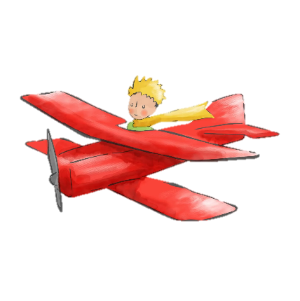
Programme d’activités: Vacances de printemps 2024
Le petit mot de l’équipe:
Dans le cadre de l’harmonisation des thématiques d’animations de tous les accueils de loisirs de Chilly-Mazarin, plusieurs thèmes ont été proposés par les équipes d’animation de la ville.
Le thème commun choisi est: « A la découverte du monde ! ».
A chaque période de vacances scolaire, nous déclinerons une zone climatique du monde avec notamment l’exploration dans les domaines: du jeux, des pratiques culinaires, des activités sportives, des costumes et tenues traditionnelles, des langues (écritures…), des coutumes, de la faune et la flore, des danses traditionnelles ou culturelles, les histoires, des contes et légendes, de la culture (chant traditionnelles, dessins, théâtre…).
Lors de ces vacances se sont les zones du monde au climat tropical humide qui seront découvert et notamment l’Asie à travers le Japon !
ACCUEIL DE LOISIRS MATERNEL
« LE PETIT PRINCE »
21 rue François Mouthon
91380 Chilly-Mazarin
Tél. : 01.69.10.02.83
Ouverture:
Journée : de 7h30 à 19h. (Arrivée entre 7h30 et 9h / Départ de 16h30 à 19h)
Demi-journée :
Le matin : de 7h30 à 13h30 (Accueil entre 7h30 et 9h, départ de 13h à 13h30)
L’après-midi : de 13h00 à 13h30 (Accueil entre 13h00 et 13h30, départ de 16h30 à 19h)
Intentions pédagogiques et choix de l’enfant:
Nos intentions pédagogiques sont de :
Préparer les enfants à l’apprentissage de la vie en collectivité et les accompagner vers une autonomie croissante.
Permettre aux enfants de pratiquer des activités de loisirs en favorisant l’expression, l’expérimentation, la découverte et le jeu.
L’équipe d’animation propose des activités variées pouvant répondre aux envies de chacun et adaptées aux différentes tranches d’âge, en lien avec des projets à court ou long terme.
Les programmes des accueils de loisirs sont disponibles toute l’année sur le site de la ville.
Vigilance urgence attentat: Les parents ne sont pas autorisés à accéder aux couloirs et aux pièces de la structure.
Merci de prévoir une gourde, un sac à dos, ainsi que des vêtements de saison étiqueter du nom et prénom de votre enfant.

Slide 2
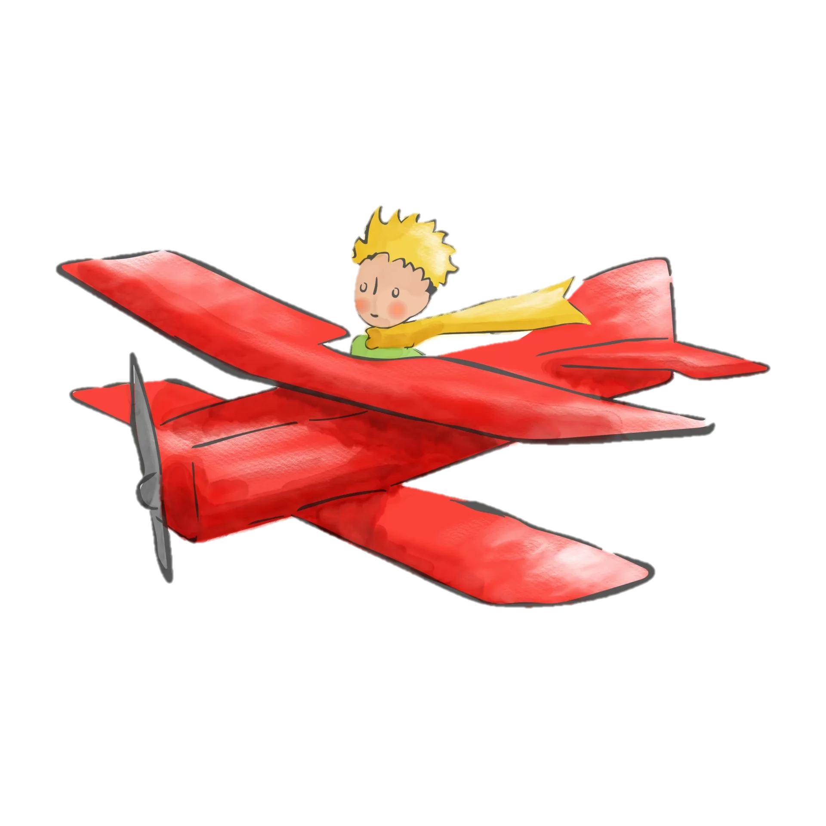
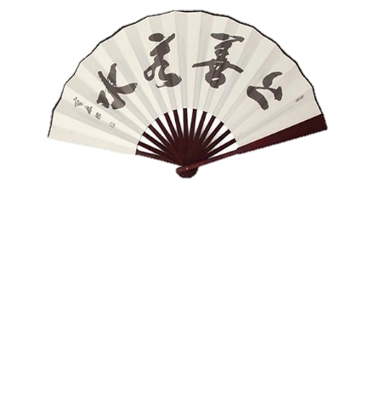
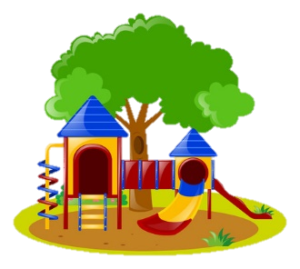
Lundi 8 avril
 | PETITS | MOYENS | GRANDS
M A T I N | Réalisation d’un cerisier japonais Mélodie nippon | Fabrication d’un drapeau japonais Création d’un éventail japonais | Création d’un éventail coloré Fabrication de masque ninja Parcours du ninja
 | Sieste | Sieste | Temps calme
A P R E S - M I D I | Ninja Rolls ! | Jeu sportif: Les ninjas de Tokyo | Sortie au Parc de l’hôtel-de-ville

Slide 3
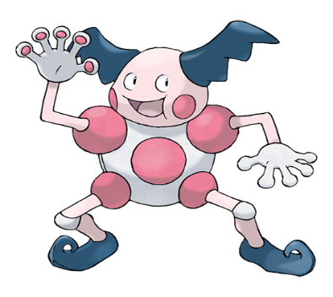
Mardi 9 avril
 | PETITS | MOYENS | GRANDS
M A T I N | Création d’un sumotori Réalisation d’un panda | Création d’un tableau du dragon Peinture de fleurs de cerisier | Sortie au Parc Arthur Clark à Wissous
 | Sieste | Sieste | Temps calme
A P R E S - M I D I | Fabrication d’un bandeau Ninja | Jeux de mimes | Découverte de la ferme pédagogique Tiligolo à la maison de retraite « Arpavie Louis Pasteur »

Slide 4
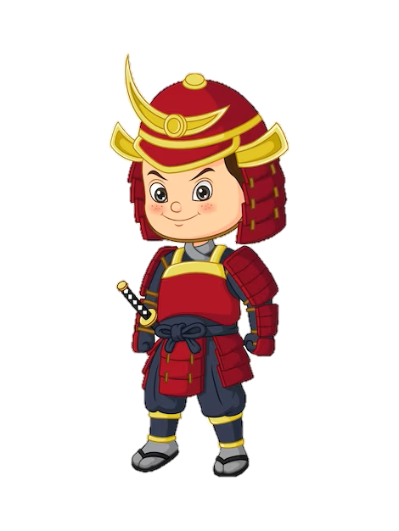
Mercredi 10 avril
 | PETITS | MOYENS | GRANDS
M A T I N | Calligraphie de son prénom Jeu sportif: Escapade du ninja | Création d’une lanterne Fabrication de sumo | Sortie à la médiathèque Création d’un panda en carton
 | Sieste | Sieste | Temps calme
A P R E S - M I D I | Le katana du samouraï | Jeu sportif: Les sushis | Aidons Takashi à retrouver la mémoire !

Slide 5
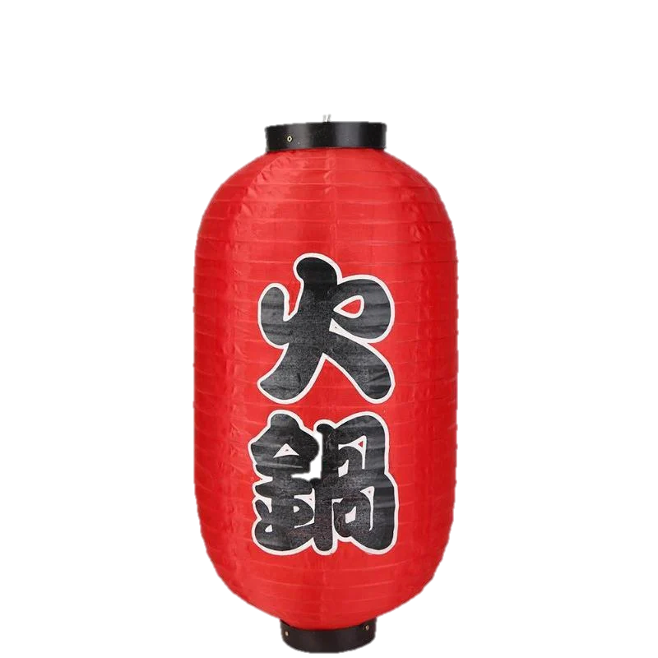
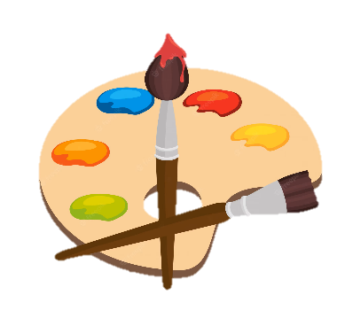
Jeudi 11 avril
 | PETITS | MOYENS | GRANDS
M A T I N | Peinture d’une carpe Koï Création d’une lanterne | Réalisation du poisson de Kakashi Création d’un dragon japonais | Sortie à la piscine municipale Création d’un cadre photo japonais
 | Sieste | Sieste | Temps calme
A P R E S - M I D I | Réalisation de coquillage coloré | Peinture d’un panda | Chasse au trésor: Aidons Takashi !

Slide 6
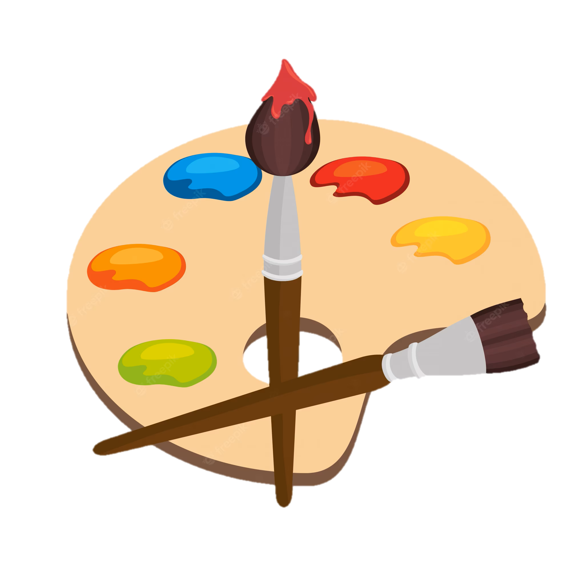
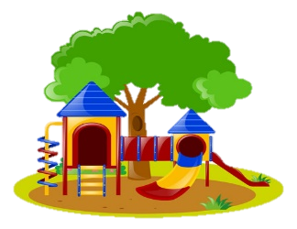
Vendredi 12 avril
 | PETITS | MOYENS | GRANDS
M A T I N | Fabrication d’une coiffe traditionnelle et d’un masque | Peinture d’un Prunus sargentii | Réalisation d’un dragon japonais Jeux sportifs au Parc de l’hôtel-de-ville
 | Sieste | Sieste | Temps calme
A P R E S - M I D I |  | La grande fête du retour de Takashi à la maison !

Slide 7
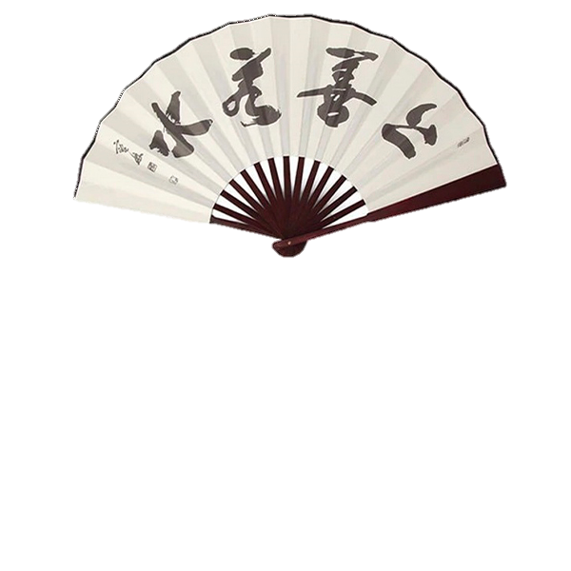
Lundi 15 avril
 | PETITS | MOYENS | GRANDS
M A T I N | Création d’un éventail japonais Réalisation de ninjas japonais | Création d’un éventail japonais Fabrication d’un Bonsaï | Création d’une lanterne Cartes lotus en origami
 | Sieste | Sieste | Temps calme
A P R E S - M I D I | Réalisation d’une fresque japonaise | Jeux collectifs: La grande muraille de Chine | Mon petit chat Fresque sur la culture du riz

Slide 8
Mardi 16 avril
 | PETITS | MOYENS | GRANDS
M A T I N | Fabrication d’une lanterne d’Asie Mon arbre Sakura Création de masques japonais | Calligraphie de son prénom Création d’un petit paon en papier | Création d’une poupée Peinture de fleurs de cerisiers
 | Sieste | Sieste | Temps calme
A P R E S - M I D I | Jeu Sportif: 1, 2, 3 Mochis ! | Jeux collectif: Cerceaux musicaux | Peinture sur la culture du riz (suite)

Slide 9
Mercredi 17 avril
 | PETITS | MOYENS | GRANDS
M A T I N | Réalisation d’un dragon coloré Création d’une lanterne japonaise Mon panda d’Asie | Sortie au parc de l’hôtel-de-ville | Peinture d’une fleur de cerisier
 | Sieste | Sieste | Temps calme
A P R E S - M I D I | Jeux musicaux | Quiz Musical | Mon petit panda Création d’un éventail Yin et Yang

Slide 10
Jeudi 18 avril
 | PETITS | MOYENS | GRANDS
M A T I N | Sortie à la médiathèque | Sortie au Parc Pierre à Sainte-Genviève-des-Bois | Sortie à la piscine municipale Création d’un drapeau japonais
 | Sieste | Sieste | Temps calme
A P R E S - M I D I | Jeu sportif: Parcours impérial | Création de masque de dragon | Sortie au Parc de l’hôtel-de-ville

Slide 11
Vendredi 19 avril
 | PETITS | MOYENS | GRANDS
M A T I N | Grand jeu: La quête des Samouraïs
 | Sieste | Sieste | Temps calme
A P R E S - M I D I |  |  | La fête des lanternes

